Slide 1
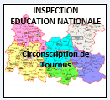
REUNION DES DIRECTEURS DE LA CIRCONSCRIPTION DE TOURNUS
Mercredi 22 JUIN 2022
Notes:
OBJECTIF
Accompagner les directeurs d’écoles dans l’écriture de leur projet d’école et de leur rapport d’auto-évaluation .
Etude des documents : la trame du projet d’école + la trame du rapport d’auto-évaluation
Modalités d’organisation pour la mise en œuvre du projet d’école et éléments de réflexion sur sa rédaction

Slide 2
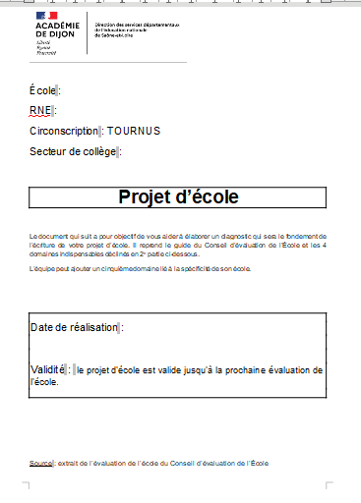
MODALITES D’ORGANISATION POUR LA REDACTION DU PROJET D’ECOLE 2022 / RAPPORT D’AUTO-EVALUATION

Slide 3
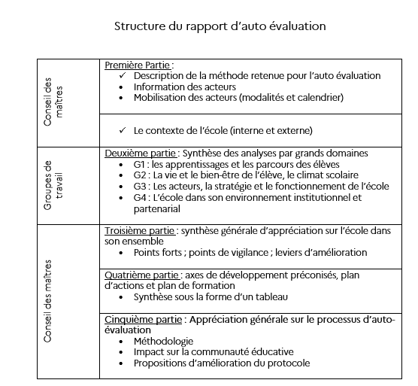
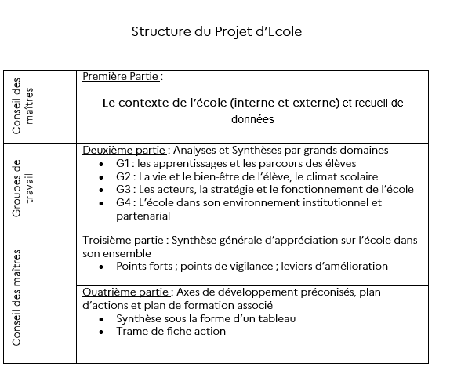
PROJET D’ECOLE et RAPPORT D’AUTO-EVALUATION : DES POINTS COMMUNS

Slide 4
RECUEILLIR DES DONNÉES
Quelles données ?
des données quantitatives :
un portrait de l’école fourni par les services statistiques académiques pour les écoles évaluées
les résultats des évaluations nationales
APAE 1er degré
des données qualitatives :
les projets pédagogiques
le point de vue des parties prenantes (questionnaires en ligne pour les parents, entretiens avec les élèves, groupes de travail avec les acteurs de la communauté éducative)

Slide 5
PREMIÈRE PARTIE : LE CONTEXTE DE L’ÉCOLE
• Le contexte externe de l’école comprend toutes les informations qui caractérisent l’histoire de l’établissement, le contexte social, économique et culturel de la population et du territoire où il se situe, mais aussi des élèves qu’il accueille, ses espaces scolaires, ses abords et l’image qu’il présente sur son territoire.
• Le contexte interne de l’école renvoie aux caractéristiques de l’école, des élèves et des personnels (caractéristique et taille de l’école, profil des élèves à l’entrée, dispositifs particuliers, les personnels…)

Slide 6
2E PARTIE : ANALYSE ET SYNTHÈSE DES GRANDS DOMAINES
En groupe de travail : examiner l’école à travers
les 4 grands domaines
3- Les acteurs, la stratégie et le fonctionnement de l’établissement
orientations stratégiques et projet d’école
fonctionnement général de l’école
la gestion des ressources humaines et développement professionnel des personnels
pratiques dans un contexte dégradé ou de crise
1- Les apprentissages et les parcours des élèves, l’enseignement
acquis scolaires et résultats
organisation scolaire et pédagogique
personnalisation du suivi des élèves
pratique dans un contexte dégradé ou de crise
2- La vie et le bien-être de l’élève, le climat scolaire :
climat scolaire et bien-être à l’école
continuité, complémentarité des apprentissages et règles de vie
temps et espaces scolaires
inclusion scolaire et équité
gestion de crise
4- L’établissement dans son environnement institutionnel et partenarial
relations avec les autorités de rattachement et leurs services, ainsi qu’avec les services déconcentrés de l’Etat
collaborations avec les autres écoles (écoles, collèges, réseau d’éducation prioritaire)
alliance éducative avec les parents et co-éducation
collaboration avec les partenaires culturels, scientifiques, sportifs, internationaux et du développement durable

Slide 7
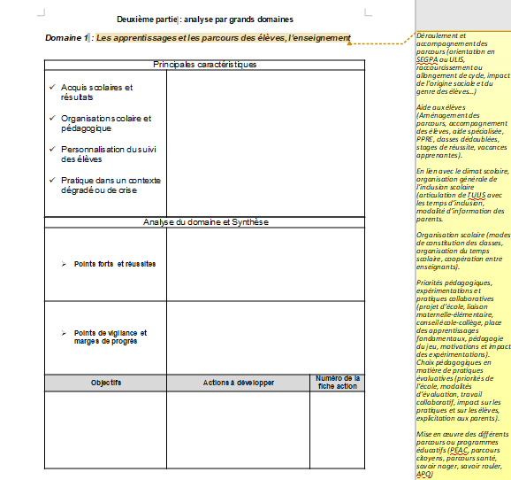
Puis compléter le tableau suivant pour chaque domaine

Slide 8
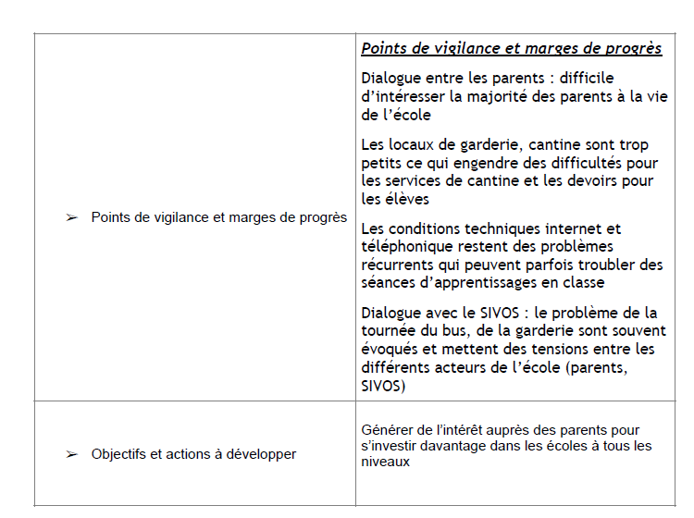
ETUDES DE QUELQUES EXEMPLES
Domaine 2 : Acteurs, stratégie et fonctionnement de l’école
Notes:
4 points de vigilance, un seul est traité
Générer de l’intérêt auprès des parents d’élèves : c’est un objectif.
On s’appuie sur qui, quelles actions proposer ?

Slide 9
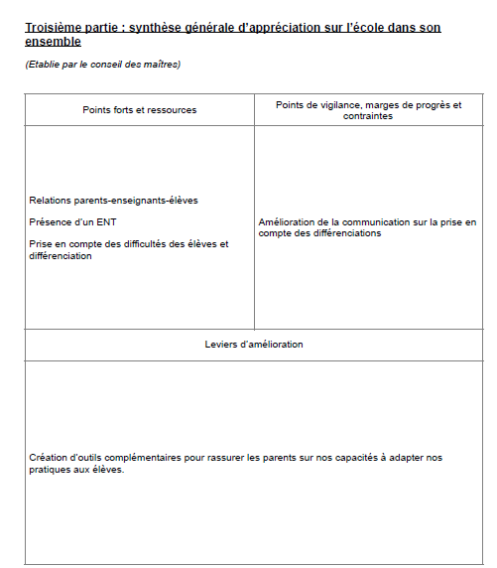
3E PARTIE : SYNTHÈSE GÉNÉRALE D’APPRÉCIATION SUR L’ÉCOLE DANS SON ENSEMBLE

Slide 10
3E PARTIE : SYNTHÈSE GÉNÉRALE D’APPRÉCIATION SUR L’ÉCOLE DANS SON ENSEMBLE
Identifier les principaux points forts ressources et réussites
Identifier les principaux points de vigilance, marges de progrès et contraintes
Leviers d’amélioration = Objectifs et actions à mettre en œuvre

Slide 11
4E PARTIE : ORIENTATIONS STRATÉGIQUES PRÉCONISÉES, PLAN D’ACTIONS ET PLAN DE FORMATION ASSOCIÉ
Il s’agit de la synthèse de la partie précédente sous forme de tableau :

Slide 12
A VOTRE TOUR !
RECUEIL DES AVIS DE L’ENSEMBLE DE LA COMMUNAUTE EDUCATIVE SOUS FORME DE WORLD CAFE
1 Groupe enseignants
Rédaction pour chaque domaine
- Points forts, ressources et réussites
- Points de vigilance, marges de progrès et contraintes
- Objectifs et actions à développer
1 Groupe élus
1 Groupe parents
1 Groupe personnels périscolaire

